Slide 1
راعوث

Slide 2
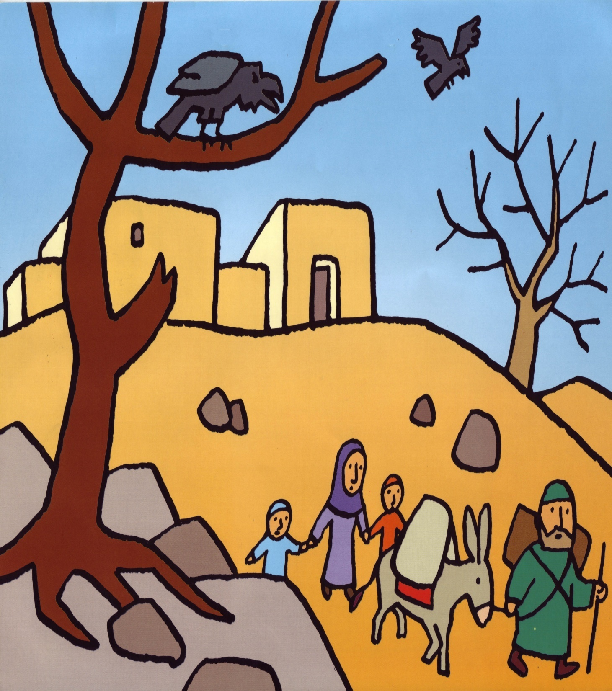
في العهد القديم حدثت هذه القصة مع نعمة التي كانت تعيش مع زوجها أليمالك وولديها في بيت لحم . فضربت مجاعة كبيرة تلك البلدة مما اضطر أليمالك للهجرة الى أرض موآب من أجل ايجاد لقمة العيش...

Slide 3
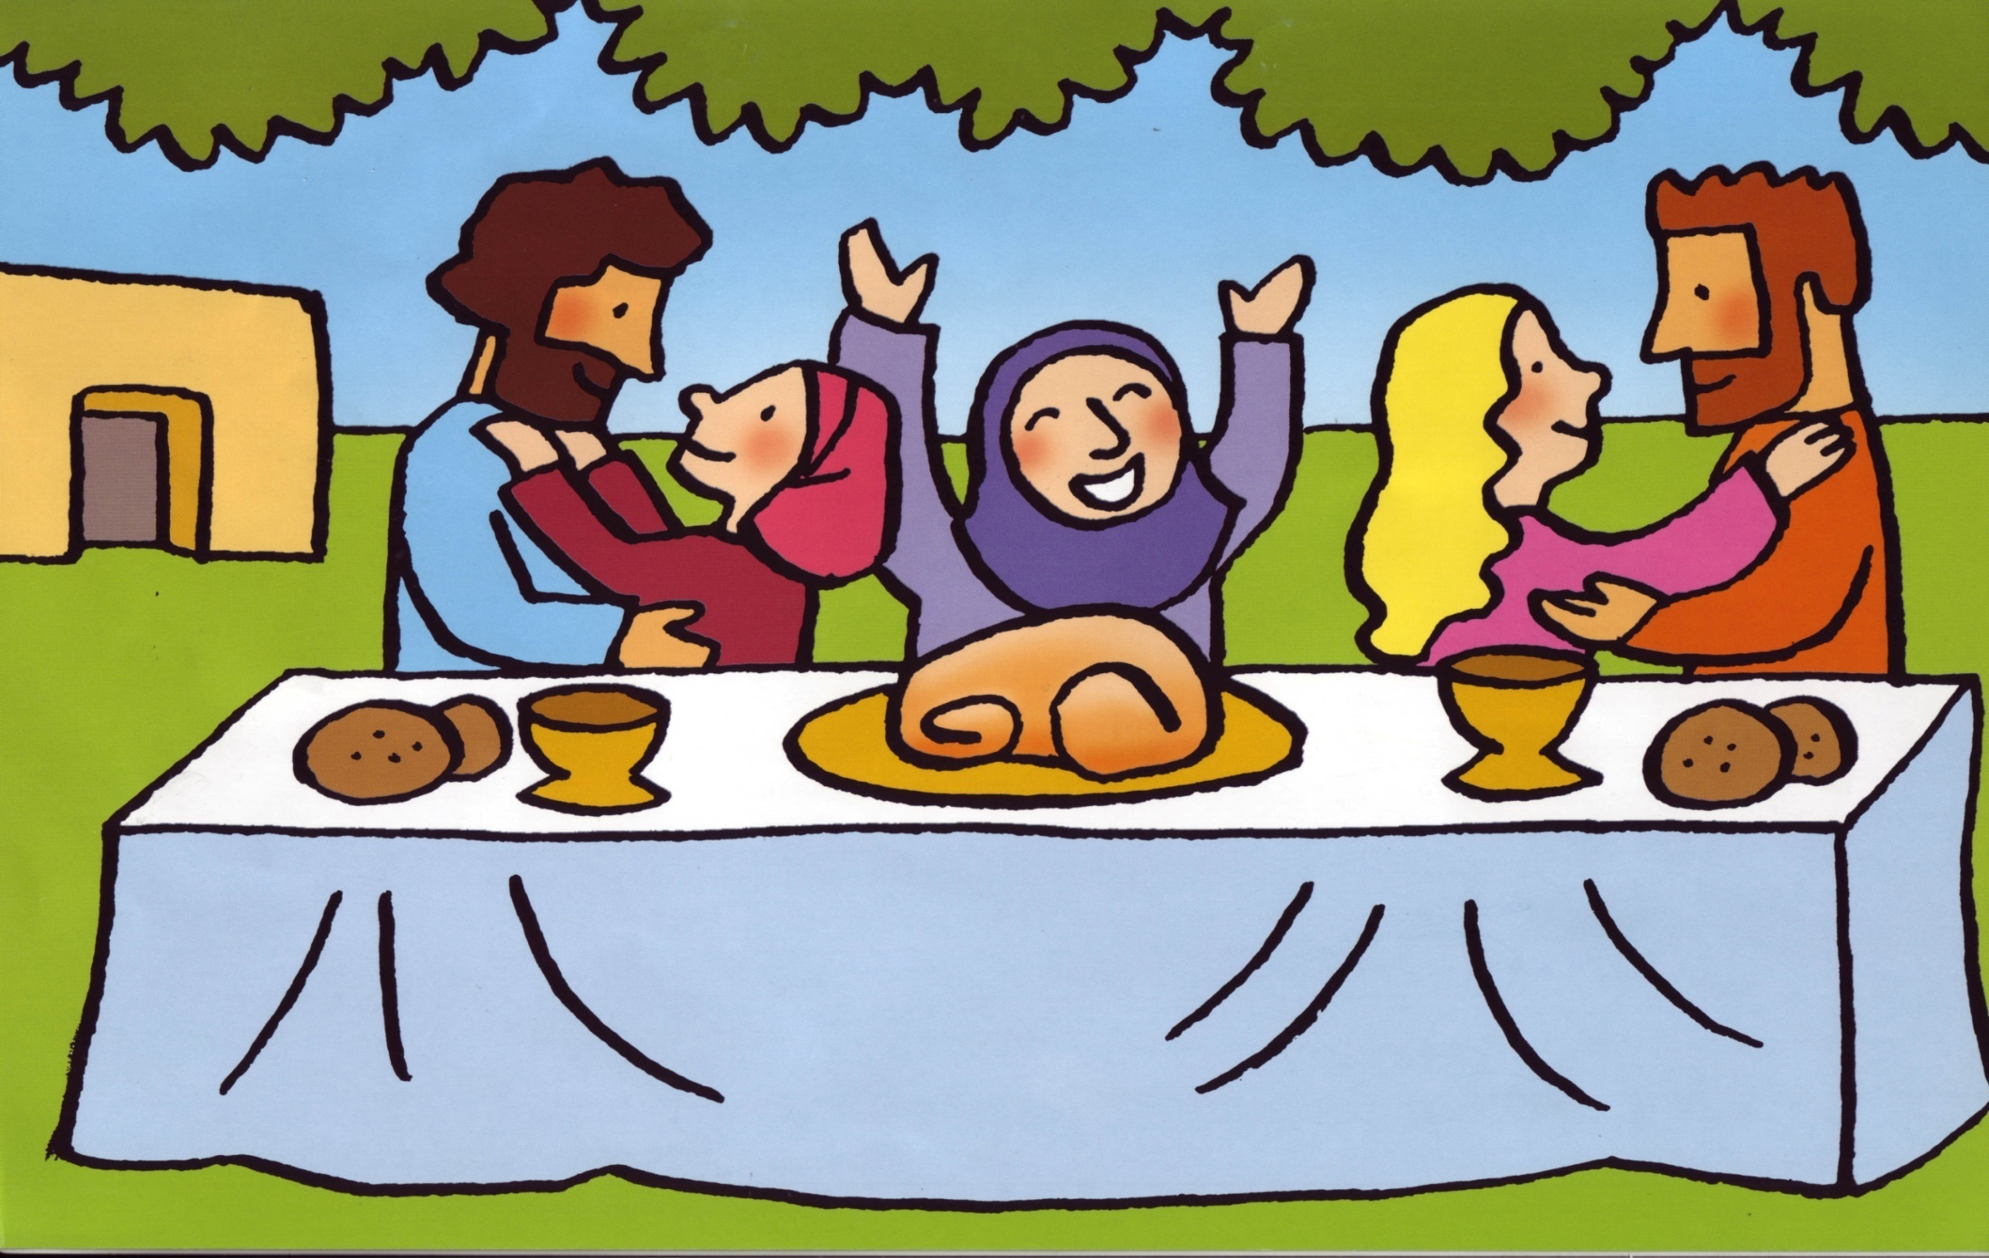
بعد وفاة أليمالك المفاجئ أصبحت نعمة وحيدة مع ولديها , فربتهما حتى كبرا وتزوجا من فتاتين من الموآبيين , عرفة وراعوث...

Slide 4
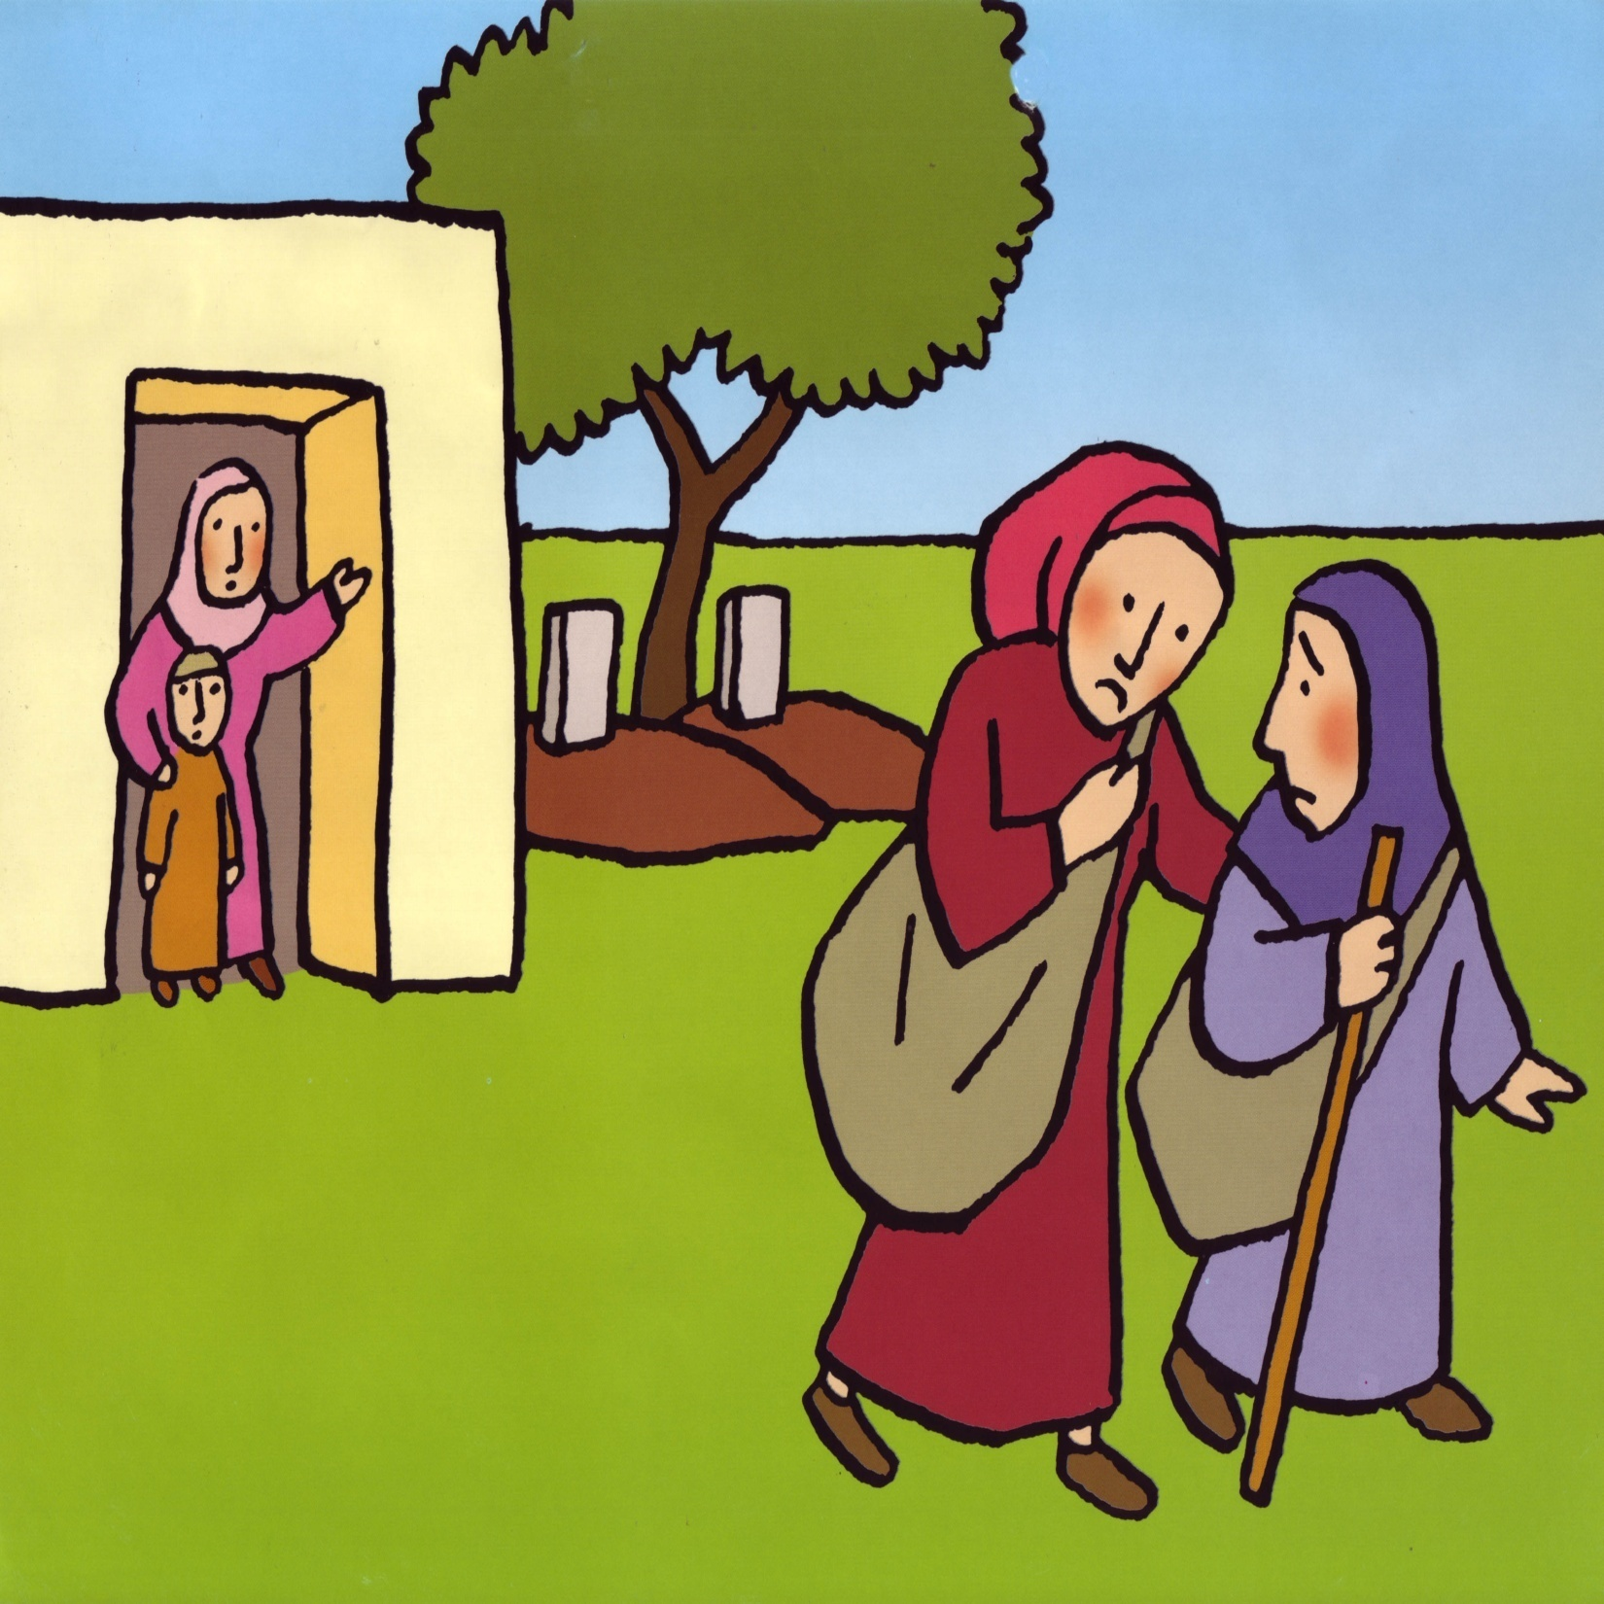
وفجأة مات الولدين أيضا فبقيت نعمة مع كنتيها . ومع مرور الزمن وجدت نعمة نفسها وقد حنت للعودة الى بيت لحم الى عائلتها وعشيرتها , ولهذا فقد سمحت لكنتيها بالبقاء في أرض موآب والعيش مع عائلتيهما لكن راعوث احدى الكنتين قالت لنعمة :“ سأذهب معك أينما تذهبين فيكون شعبك لي شعبا والهك سيكون لي الها...

Slide 5
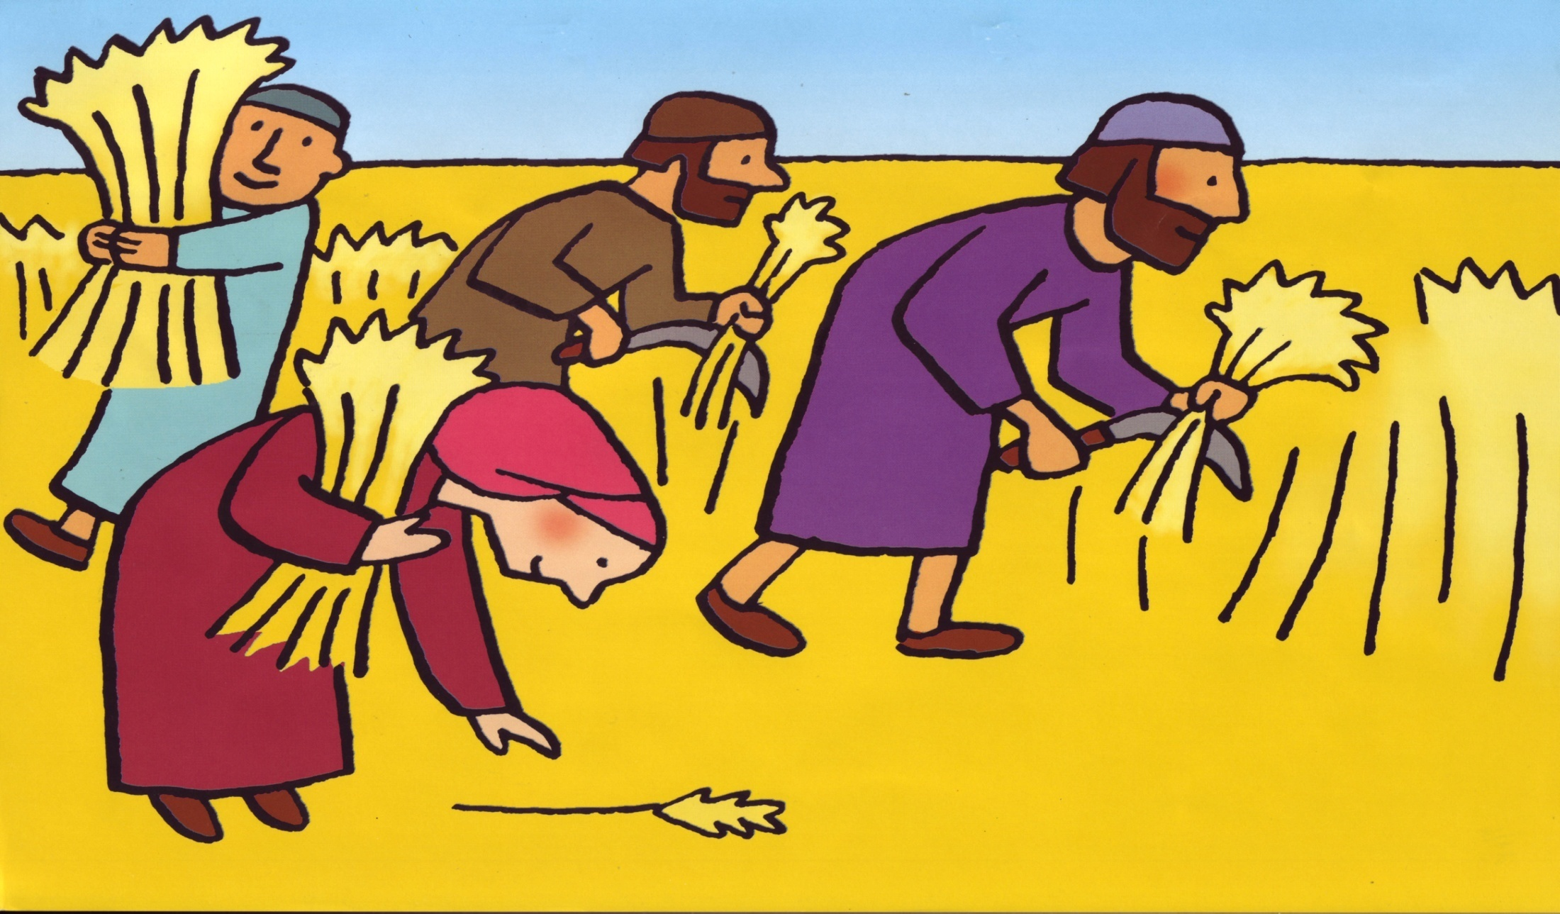
فعادتا معا الى بيت لحم وكان وقت الحصاد فأرسلت نعمة راعوث لتلم الحبوب التي تبقى خلف الحصادين . وبالصدفة فان راعوث قد ذهبت الى حقل بوعز قريب اليمالك ...

Slide 6
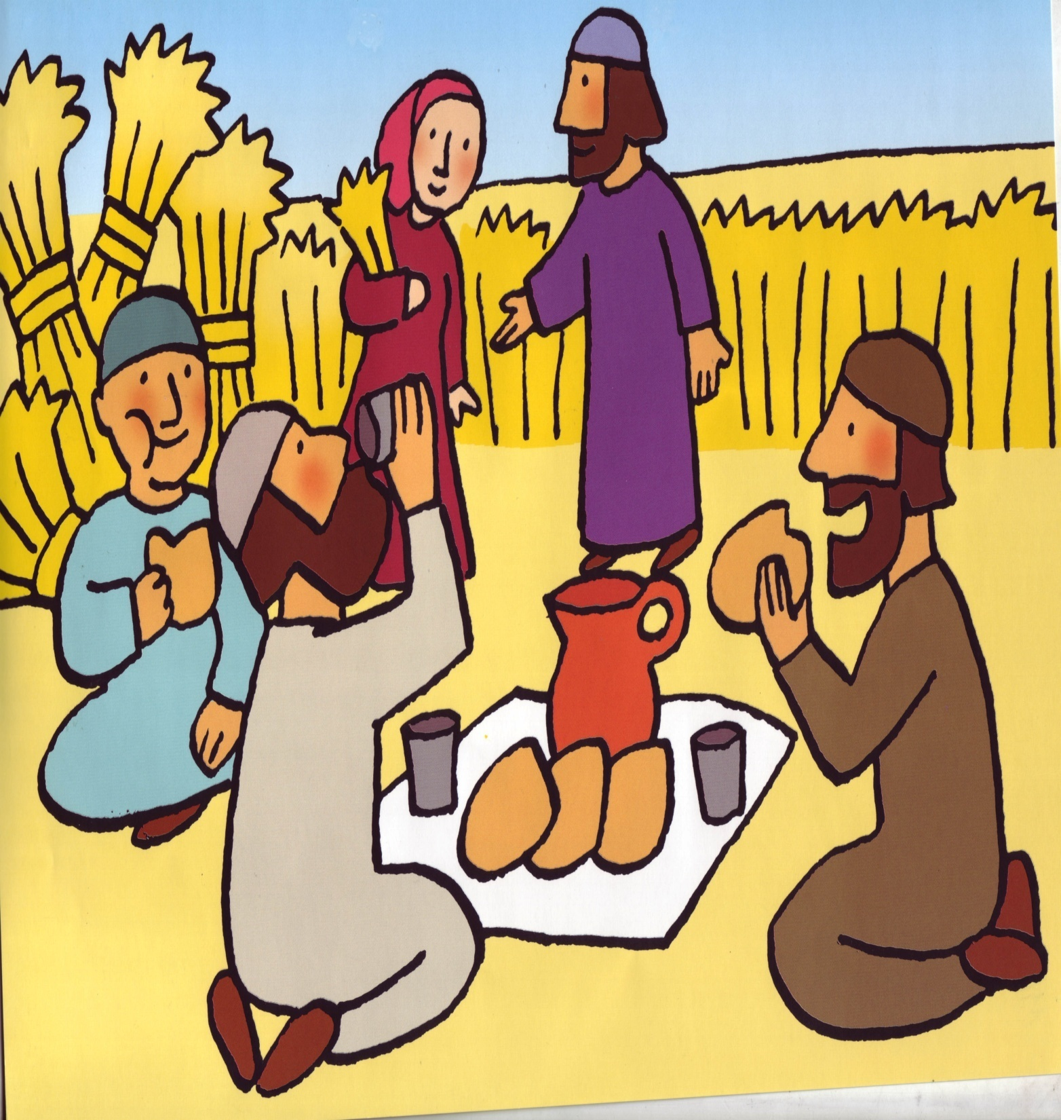
أتى بوعز الى الحقل لتفقد عماله رأى راعوث وعلم من هي هذه المرأة الغريبة فتوجه اليها وقال لها:“ تستطيعين البقاء هنا مع خدمي وحصادي فتأكلين وتشربين معهم“. فسألته راعوث:“ لماذا أنت لطيف معي الى هذا الحد على الرغم من كوني غريبة عن بيت لحم؟“.

Slide 7
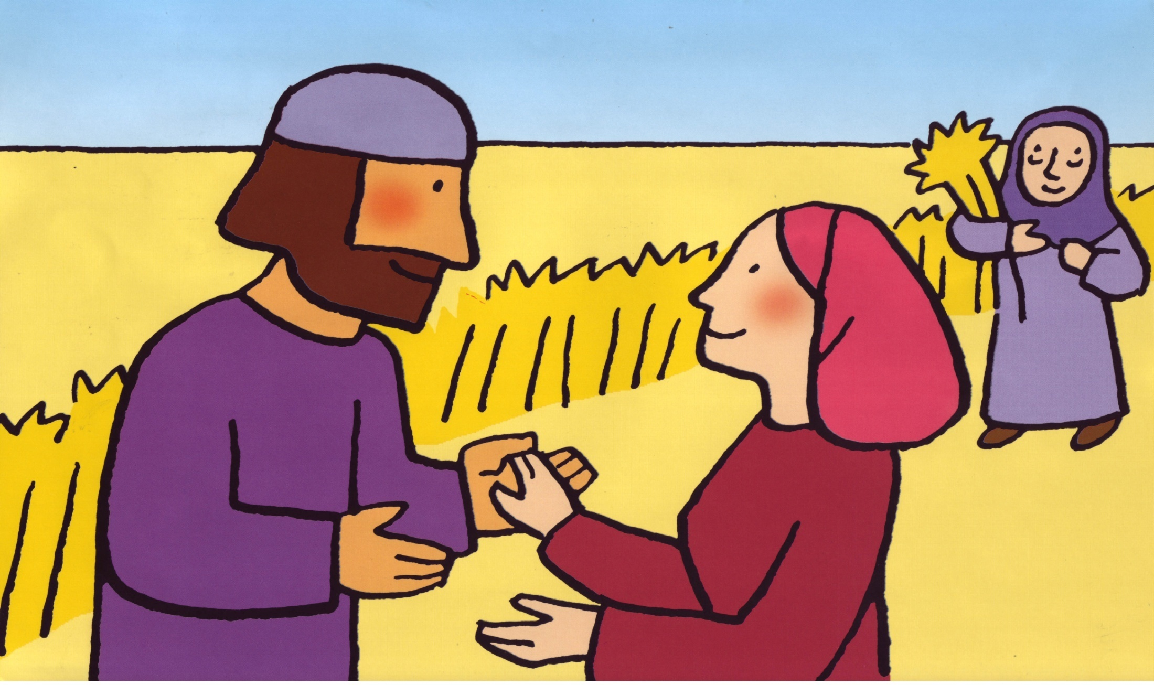
أجابها بوعز :“ لقد علمت بكل ما فعلته وتفعلينه من أجل قريبتي نعمة فلقد تركت اهلك وعشيرتك لتبقي معها, فلقد اتيت لتحتمي تحت جناحي الله وهو ييكافئك...

Slide 8
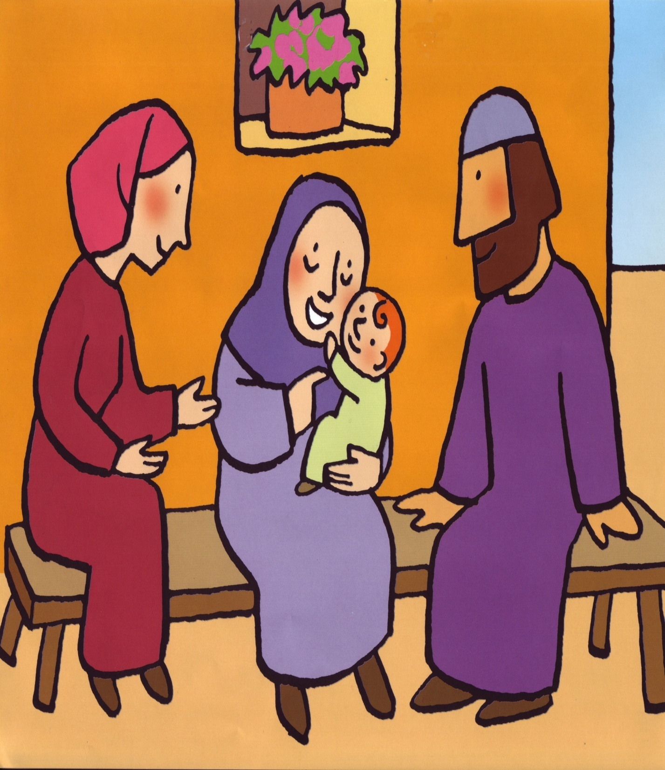
تزوج بوعز من راعوث بعد فترة من الزمن ورزقا بطفل جميل فضحكت النسوة وقالت لنعمة ” لقد صنع الله معك خيرا فها قد أرسل بطفل الى بيتك . أخذت نعمة الطفل بين زراعيها واعتنت به ودعته عوبيد وفيما بعد تزوج عوبيد ورزق بطفل دعاه يسى والذي بدوره سيرزق بطفل يدعوه داوود والذي سيصبح من أكبر ملوك اسرائيل ومنه سوف يأتي المسيح المنتظر.

Slide 9
